Slide 1
القوائمHTML & CSS
الوحدة الخامسة

Slide 2
القوائم المرتبة
القائمة المرتبة ( Ordered List ) يقصد بها عرض مجموعة عناصر مع إظهار رقم كل عنصر تم إدخاله فيها. من أهم ما يميز هذه القوائم أنه يمكنك عرض الترقيم بالشكل الذي تريده, فمثلاً يمكنك عرض أرقام عادية, أحرف أبجدية, أرقام رومانية إلخ..
نستخدم الوسم <ol></ol>لإعلام المتصفح أننا نريد عرض قائمة مرتبة في الصفحة. أي عنصر نريد إضافته فيها يجب وضعه بداخل الوسم <li></li>

Slide 3
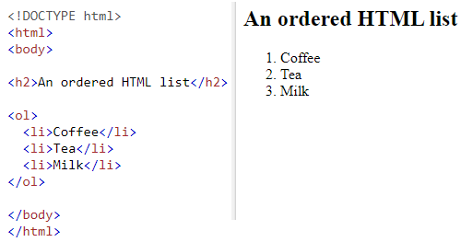
انشاء قائمة مرتبة

Slide 4
أنواع الترقيم
لتحديد نوع الترقيم الذي سيظهر في بداية كل عنصر يمكنك إضافة الخاصية type للوسم <ol>و تمرير إحدى الأحرف التالية لها كقيمة:
type="A" لإظهار ترقيم أبجدي بأحرف كبيرة قبل كل عنصر.
type="a" لإظهار ترقيم أبجدي بأحرف صغيرة قبل كل عنصر.
type="I" لإظهار ترقيم روماني بأحرف كبيرة قبل كل عنصر.
type="i" لإظهار ترقيم روماني بأحرف صغيرة قبل كل عنصر.
type="1" لإظهار ترقيم عادي قبل كل عنصر و هذه القيمة الافتراضية التي يتم وضعها في حال لم تحدد القيمة بنفسك.

Slide 5
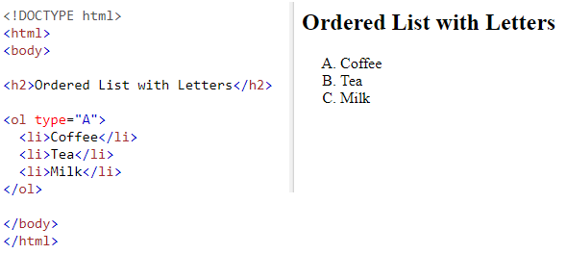
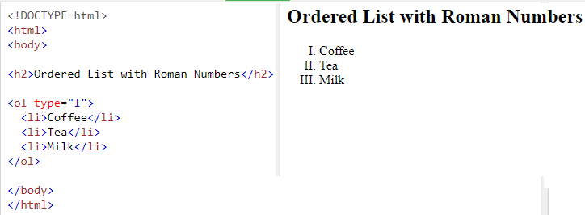
امثلة

Slide 6
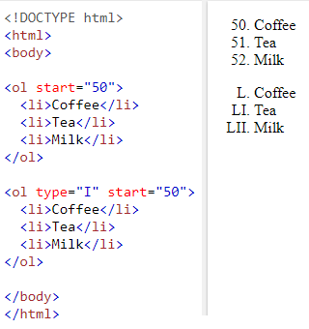
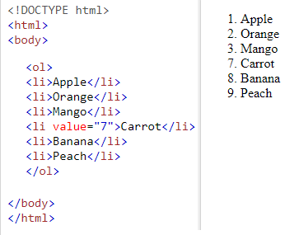
تحديد بدء الترقيم
في حال أردت تحديد من أي رقم ستبدأ القائمة في إظهار الترقيم يمكنك إضافة الخاصية start للوسم <ol> و تمرير الرقم الذي تريدها أن تبدأ من عنده او الخاصية value للعنصر.

Slide 7
القوائم الغير مرتبة
القائمة الغير مرتبةUnordered List ) ) يقصد بها عرض مجموعة عناصر بدون الاهتمام ما إن كان يجب عرض عنصر قبل الآخر.
في هذا النوع من القوائم يمكنك تحديد الرمز الذي سيظهر في بداية كل عنصر و هنا يوجد ثلاث رموز يمكنك عرضها هي مربع, دائرة, أو قرص.
نستخدم الوسم <ul></ul>لإعلام المتصفح أننا نريد عرض قائمة غير مرتبة في الصفحة. أي عنصر نريد إضافته فيها يجب وضعه بداخل الوسم <li></li>

Slide 8
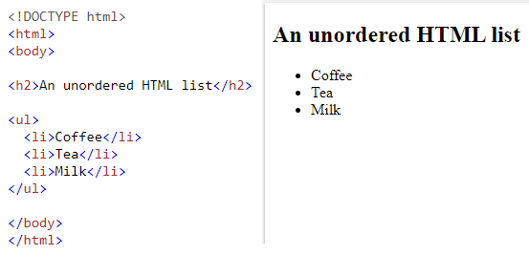
انشاء قائمة غير مرتبة

Slide 9
اشكال الرموز التي يمكن عرضها
لتحديد نوع الرموز التي ستظهر قبل العناصر يمكنك إضافة الخاصيةtype للوسم <ul>و تمرير إحدى الكلمات التالية لها كقيمة:
type="square" لإظهار مربع في بداية كل عنصر.
type="circle" لإظهار دائرة في بداية كل عنصر.
type="disc" لإظهار قرص (أي نقطة كبيرة) في بداية كل عنصر و هذه القيمة الافتراضية التي يتم وضعها في حال لم تحدد القيمة بنفسك.
type="none" لعدم إظهار رمز في بداية كل عنصر.

Slide 10
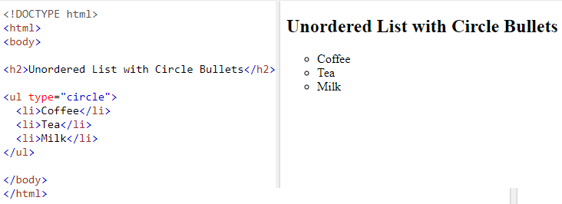
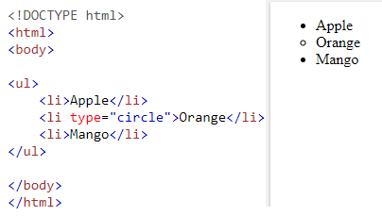
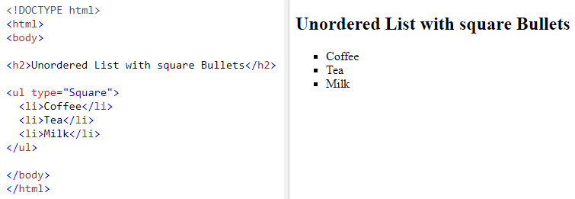
مثال

Slide 11
قوائم الوصف
قائمة الوصف(Description List ) يقصد بها عرض مجموعة مصطلحات و كل مصطلح معه وصف.
لعرض قائمة وصف في الصفحة نستخدم الوسوم التالية:
<dl></dl>هو الوسم الأساسي الذي يجب أن تضعه لإعلام المتصفح أنك تريد عرض البيانات بداخل قائمة وصف.
<dt></dt>تستخدمه لإضافة مصطلح أو عنوان لما سيوضع تحته في القائمة.
<dd></dd>تستخدمه لإضافة شرح للمصطلح أو خيار يندرج تحته.

Slide 12
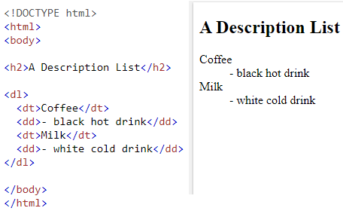
مثال

Slide 13
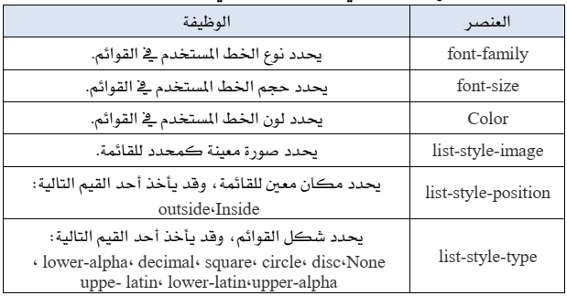
التنسيقات المستخدمة في القوائم CSS

Slide 14
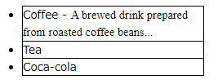
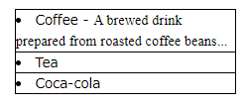
خاصية list-style-position
تحدد خاصية list-style-position موضع علامات عنصر القائمة (النقاط النقطية).
" list-style-position: outside" يعني أن النقاط ستكون خارج عنصر القائمة. ستتم محاذاة بداية كل سطر من عنصر القائمة عموديًا. هذا هو الافتراضي
" list-style-position: inside" يعني أن النقاط ستكون داخل عنصر القائمة. نظرًا لأنه جزء من عنصر القائمة ، فسيكون جزءًا من النص ويدفع النص في البداية

Slide 15
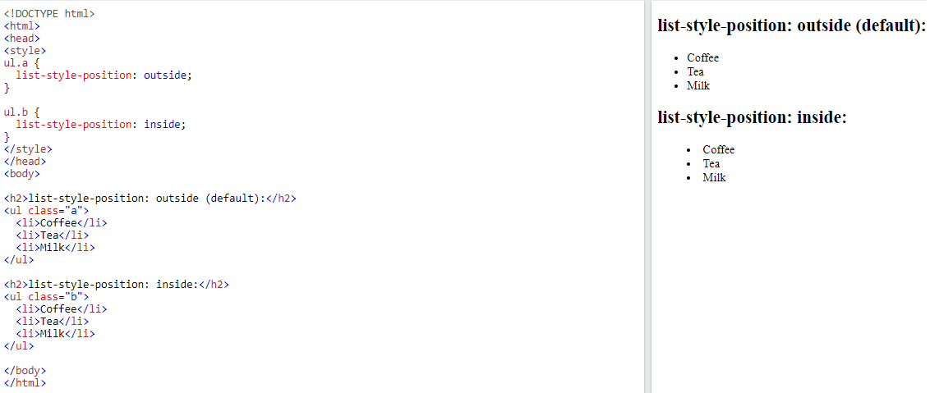

Slide 16
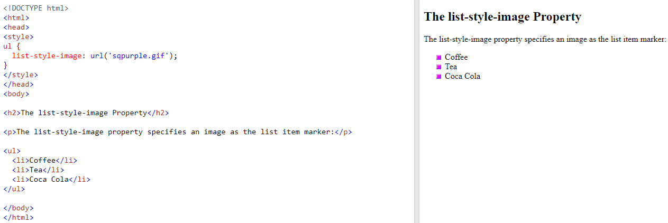
خاصية list-style-image

Slide 17
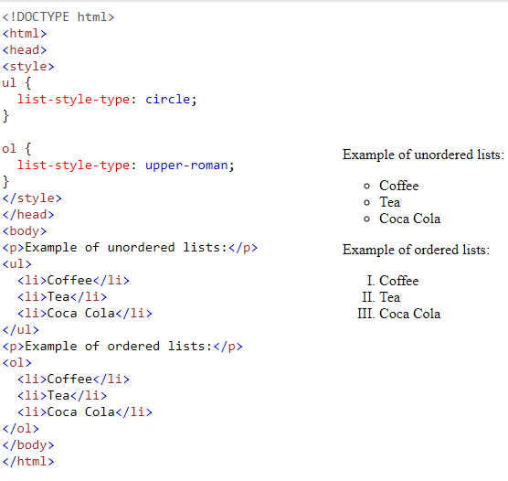
خاصية list-style-type

